Slide 1
Lokalizacja punktu w przestrzeni dwuwymiarowej, Metoda Separatorów
Autorzy: Jacek Łoboda, Gabriel Wermiński

Slide 2
Definicja Problemu
Problem lokalizacji punktu polega na znalezieniu regionu Rᵢ w podziale płaszczyzny S, który zawiera dany punkt zapytania p. Jest to fundamentalne zagadnienie w systemach informacji geograficznej (GIS) oraz grafice komputerowej, gdzie wykonuje się tysiące takich zapytań na sekundę. Naiwne przeszukiwanie liniowe o złożoności O(N) jest w takich zastosowaniach nieefektywne, dlatego celem projektu jest redukcja czasu zapytania do złożoności logarytmicznej O(log² N).

Slide 3
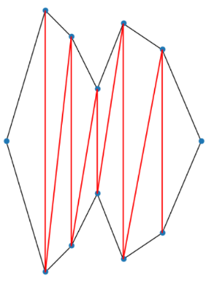
Założenia wstępne – Monotoniczność
Fundamentalnym wymogiem metody separatorów jest monotoniczność obszarów. Oznacza to, że każda prosta pozioma przecina dany region w co najwyżej dwóch punktach. Ponieważ rzeczywiste wielokąty często są wklęsłe i nie spełniają tego warunku, konieczna jest regularyzacja. W projekcie zastosowano algorytm triangulacji Ear Clip, który w fazie przygotowywania danych dzieli dowolne wielokąty na trójkąty. Trójkąty są z definicji monotoniczne, co gwarantuje poprawność dalszych kroków algorytmu.

Slide 4
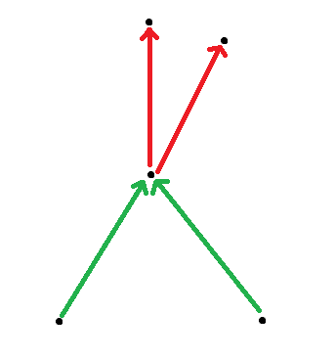
Reprezentacja Grafowa
Podział płaszczyzny reprezentowany jest jako Skierowany Graf Acykliczny. W implementacji wykorzystano klasę Vertex, przechowującą listy sąsiedztwa każdego punktu. Kluczowym zabiegiem jest posortowanie wierzchołków na płaszczyźnie względem współrzędnej Y oraz skierowanie wszystkich krawędzi w górę. Krawędzie wychodzące z każdego wierzchołka są dodatkowo sortowane kątowo od lewej do prawej, co pozwala na jednoznaczną identyfikację skrajnych ścieżek.

Slide 5
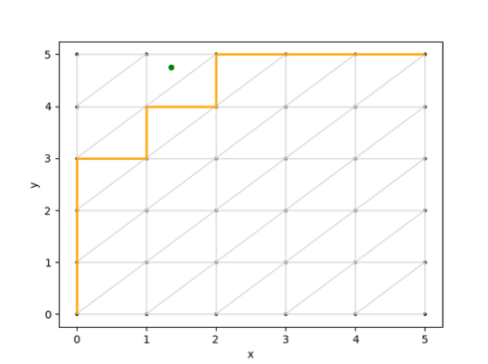
Definicja Separatora
Separatorem nazywamy monotoniczny łańcuch krawędzi biegnący od najniższego (źródło) do najwyższego (ujście) wierzchołka grafu. Kluczową własnością separatora jest to, że dzieli on płaszczyznę (lub jej fragment) na dwie rozłączne części: lewą i prawą. Metoda opiera się na pokryciu całego grafu rozłącznymi krawędziowo separatorami, które są uporządkowane względem osi X (od lewej do prawej). Pozwala to na szybkie odrzucanie połowy obszaru poszukiwań w każdym kroku.

Slide 6
Wyznaczanie Wag – Idea przepływu
Aby podzielić graf na separatory, należy ustalić przepustowość krawędzi. Implementacja wykorzystuje funkcję compute_planar_weights, która traktuje graf jak sieć przepływową. Celem jest przypisanie każdej krawędzi wagi, która informuje, ile separatorów będzie przez nią przechodzić. Suma wag krawędzi wychodzących ze źródła determinuje całkowitą liczbę separatorów w strukturze.

Slide 7
Wyznaczanie Wag – Realizacja Dwuprzebiegowa
Algorytm obliczania wag składa się z dwóch faz.
W fazie przejścia dół - góra wagi są propagowane w górę, sumując wpływy z krawędzi wejściowych. Jeśli wierzchołek ma więcej wpływu niż wypływu, nadmiar kierowany jest na jego skrajną lewą krawędź wyjściową.
W fazie przejścia góra - dół następuje korekta – brakujący przepływ jest uzupełniany, co gwarantuje spójność bilansu przepływu w każdym węźle grafu.

Slide 8
Algorytm Generowania Łańcuchów (Separatorów)
Mając wyznaczone wagi, funkcja generate_monotone_chains wyodrębnia poszczególne separatory. Zastosowano podejście zachłanne: startując od źródła, algorytm zawsze wybiera skrajnie prawą krawędź posiadającą dodatnią wagę. Po przejściu przez krawędź jej waga jest dekrementowana Proces ten powtarza się, aż wszystkie wagi zostaną wyzerowane, a graf zostanie całkowicie pokryty rozłącznymi krawędziowo łańcuchami.

Slide 9
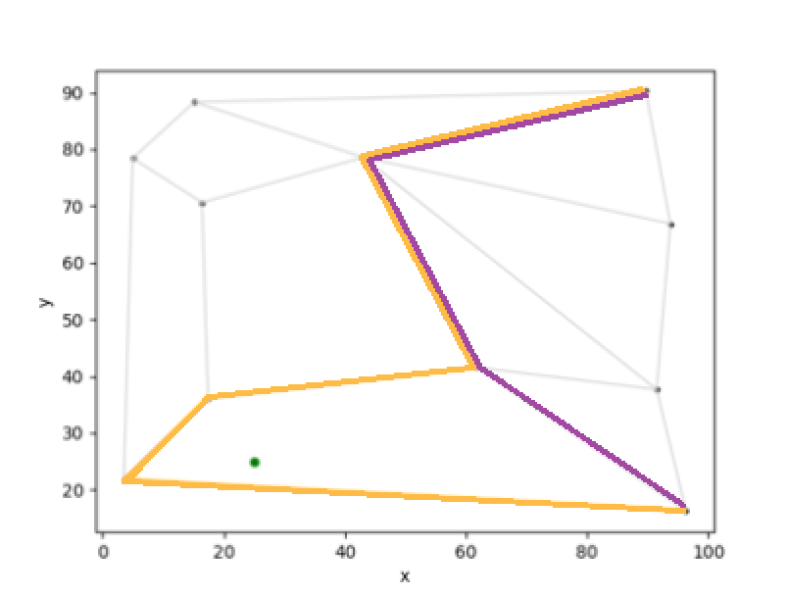
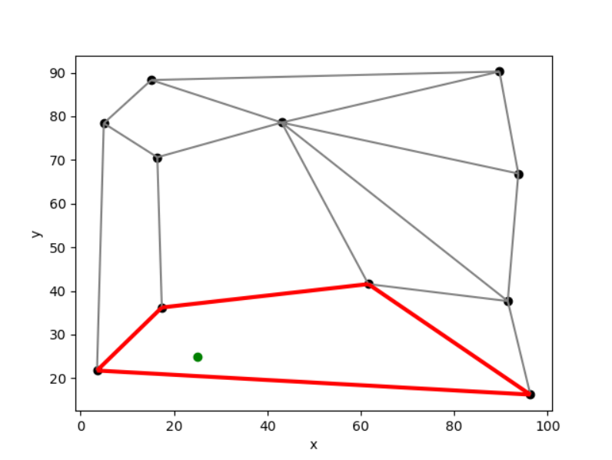
Konstrukcja Regionów
Kolejnym elementem implementacji jest funkcja precompute_regions, uruchamiana jednorazowo w fazie przygotowywania danych, tuż po wygenerowaniu łańcuchów monotonicznych. Algorytm ten iteruje po wszystkich parach sąsiednich separatorów, identyfikując miejsca ich rozwidlania i ponownego łączenia, co pozwala na precyzyjne wyodrębnienie zamkniętych obszarów geometrycznych. Zidentyfikowane obszary trafiają do struktury słownikowej region_map, gdzie dla każdej pary separatorów przechowywana jest lista wielokątów, posortowana rosnąco według współrzędnej Y.

Slide 10
Budowa Drzewa Poszukiwań
Wygenerowane łańcuchy są organizowane w hierarchiczną strukturę danych – drzewo SearchTreeNode. Aby zapewnić logarytmiczny czas wyszukiwania, drzewo jest zbalansowane.
Jako korzeń drzewa wybierany jest separator środkowy (mediana zbioru). Łańcuchy leżące geometrycznie na lewo od mediany tworzą lewe poddrzewo, a te na prawo – prawe poddrzewo.

Slide 11
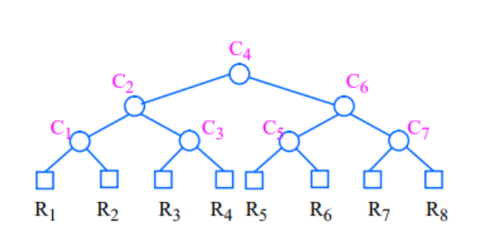
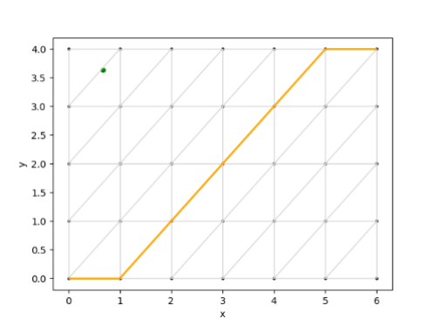
Wizualizacja DrzewA poszukiwań

Slide 12
Algorytm Zapytania – Teoria
Lokalizacja punktu p polega na zejściu w dół drzewa BST, począwszy od korzenia. W każdym węźle (reprezentującym separator) podejmowana jest decyzja binarna: czy punkt znajduje się na lewo, czy na prawo od tego łańcucha? Decyzja ta determinuje wybór kolejnego dziecka (lewego lub prawego) i zawęża obszar poszukiwań o połowę. Po wyznaczeniu dwóch separatorów po między którymi znajduje się punkt, algorytm wyznacza region go zawierający. Złożoność czasowa zapytania wynosi O(log² N + log N)

Slide 13
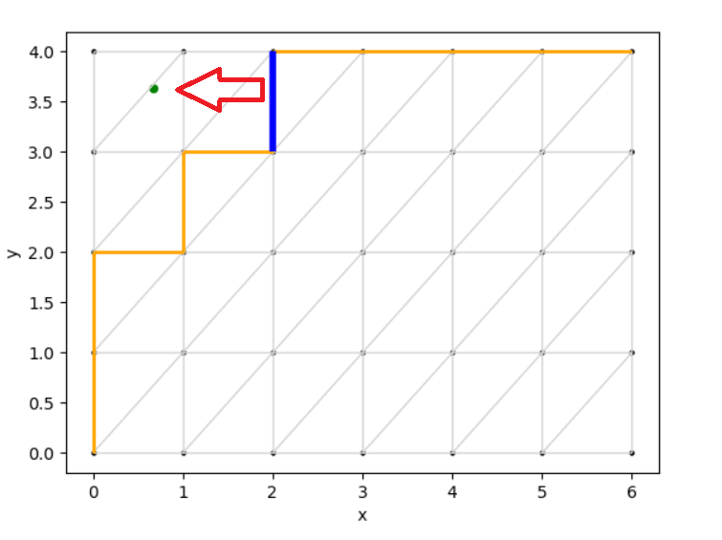
Algorytm Zapytania – IMplementacja
W każdym odwiedzanym węźle (separatorze) wykonywany jest test: "czy punkt p leży na lewo, czy na prawo od tego łańcucha?". Test ten realizowany jest dwuetapowo: najpierw za pomocą wyszukiwania binarnego znajdowany jest segment separatora o współrzędnych Y końców między którymi znajduje się punkt, a następnie obliczany jest iloczyn wektorowy w celu określenia relacji lewo/prawo na podstawie której algorytm schodzi w dół drzewa

Slide 14
Konstrukcja Wyniku
W finalnym kroku algorytm dysponuje dwoma separatorami: najbliższym z lewej oraz najbliższym z prawej. Algorytm korzysta ze słownika regionów i za pomocą wyszukiwania binarnego określa obszar w którym zawiera się punkt.

Slide 15
Przykłady Działania
Działanie programu przedstawiono na wizualizacjach. Dla zadanego punktu (zielony kolor), system podświetla aktualnie testowany separator (kolor pomarańczowy) oraz konkretny segment (kolor niebieski). Wynikiem działania algorytmu jest wskazanie krawędzi regionu zawierającego punkt, co oznaczono kolorem czerwonym

Slide 16
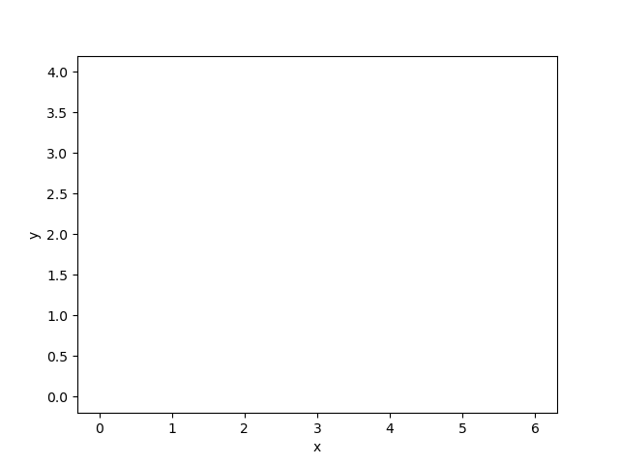
Zbiór wygenerowany proceduralnie

Slide 17
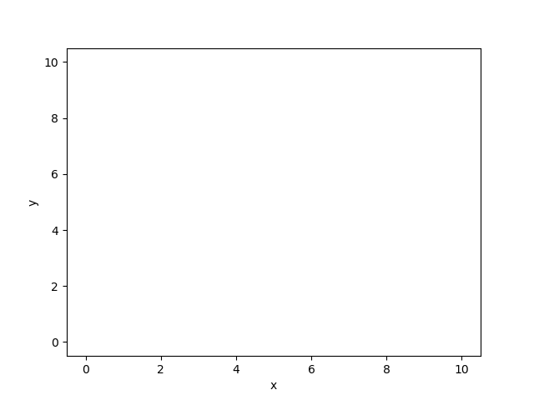
Zbiór Wygenerowany losowo

Slide 18
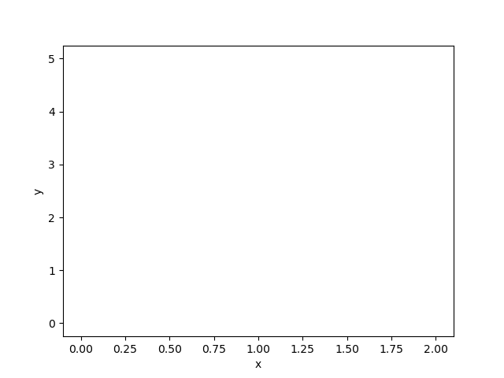
Obsługa przypadków brzegowych
W implementacji uwzględniono problemy numeryczne typowe dla geometrii obliczeniowej. Zastosowano stałą
eps rzędu 10^-12 do porównań zmiennoprzecinkowych. Obsłużono również przypadki zdegenerowane, takie jak położenie punktu idealnie na krawędzi separatora.

Slide 19
Podsumowanie
Metoda Separatorów charakteryzuje się wysoką efektywnością fazy zapytań, co czyni ją odpowiednią dla statycznych podziałów mapy. Kluczowym aspektem poprawnego działania jest przygotowanie danych, obejmujący triangulację i wyznaczenie wag planarnych. Implementacja potwierdziła poprawność i wydajność metody dla zróżnicowanych danych testowych.

Slide 20
Bibliografia
R. Tamassia, Brown University, (1993) https://cs.brown.edu/courses/cs252/misc/resources/lectures/pdf/notes05.pdf
D. T. Lee, F. P. Preparta, University of Illinois (1976) https://dl.acm.org/doi/epdf/10.1145/800113.803653
H. Edelsbrunner, L. J. Guibas, J. Stolfi, (1986) https://graphics.stanford.edu/courses/cs268-11-spring/notes/opt_point_loc.pdf

Slide 21
Koniec
Dziękujemy za uwagę

